Slide 1
Introduzione al linguaggio di marcatori
Unità 2
Spring 2014 Edition
HTML
a cura di Marco Zucchini
© 2014

Slide 2
Sfondo della pagina

Slide 3
Colore
<body bgcolor=“ ”>
bgcolor: è possibile utilizzare colori di sfondo ben definiti (red, blue, green, yellow, ecc.) oppure sfumature di colore, impostando un valore esadecimale RGB
bgcolor=“#FF00FF”
rosso (massima intensità) verde (assente) blu(massima intensità)

Slide 4
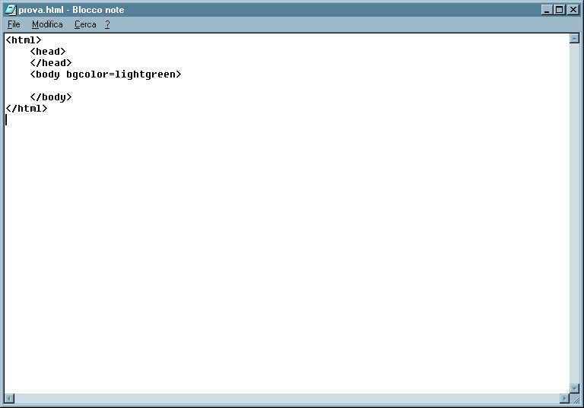


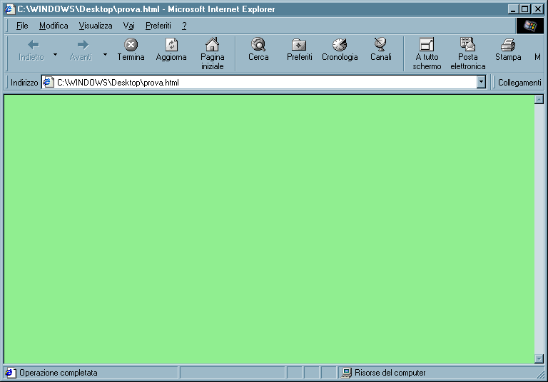
Esempio

Slide 5
Immagini
<body background=“ ”>
background: definisce il percorso ed il nome dell’immagine da inserire come sfondo della pagina.
Se l’immagine utilizzata non copre interamente la pagina verrà riprodotta ripetutamente affiancando un’immagine all’altra sino al completamento dello spazio disponibile.

Slide 6
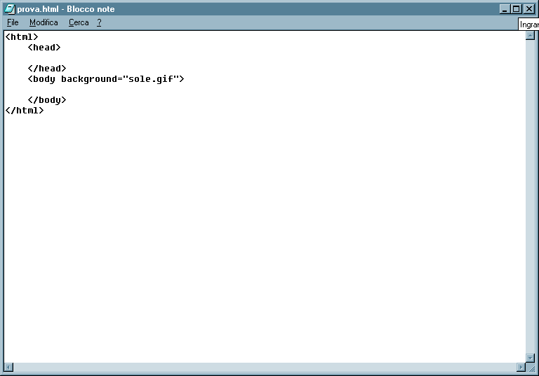
Esempio

Slide 7
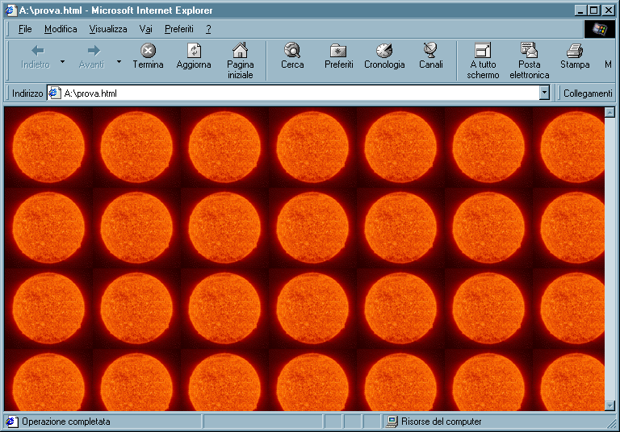
Esempio

Slide 8
Collegamenti ipertestuali
Iperconnessioni

Slide 9
Ipertesto
Documento che può avere collegamenti ad altri documenti (locali o remoti)
Sul documento sono presenti parole chiave che richiamano pagine contenenti informazioni correlate.
Può essere letto secondo diverse modalità.

Slide 10
Collegamento
Detto anche iperconnessione,
Collega una parola, immagine,filmato,suono con un’altra parola, immagine, filmato o suono presente sullo stesso o un diverso documento
Se viene attivato (facendo clic con il mouse sulla parola) realizza il salto al documento di destinazione

Slide 11
Ipertesto

Slide 12
Ipertesto
Struttura potenzialmente assai complessa
Occorre definire un insieme di regole per impedire una esplorazione “senza ritorno”

Slide 13
Prima regola per un buon ipertesto
Ogni pagina deve contenere un collegamento alla pagina di livello precedente (pagina padre).
Livello precedente

Slide 14

Seconda regola per un buon ipertesto
Limitare il più possibile il numero di livelli di collegamenti in quanto si può causare la defocalizzazione dall’argomento iniziale

Slide 15

Terza regola per un buon ipertesto
Ogni pagina deve contenere un collegamento alla prima pagina (home page)
Prima pagina

Slide 16
Ipertesto -> Ipermedia
Documento IPERMEDIALE =
Ipertesto +
  immagini
  filmati
  suoni

Slide 17
Classifichiamo le Iperconnessioni

Slide 18
In base all’elemento attivante
Testuali: se l’elemento attivante è costituito da solo testo
Grafiche: se l’elemento attivante è un’immagine

Slide 19
In base all’URL
Con URL riferito ad Internet/Intranet
Con URL riferito ad una pagina locale (dello stesso sito o sullo stesso calcolatore)
Con URL riferito alla stessa pagina

Slide 20
In base alla risorsa connessa
Pagina HTML
File generico
  Immagine
  Brano musicale
  Documento testo
  File eseguibile
  ecc.

Slide 21
Tag HTML per definire un’iperconnessione

Slide 22
<a href=“URL”> </a>
URL: Uniform Resource Locator; identifica la posizione (locale o remota) di una risorsa (pagine HTML o file) associata all’iperconnessione
Esempi di URL
http://www.azienda.it/prodotti.htm
./clienti/anagrafe.htm
In Internet/Intranet
Riferita allo stesso sito

Slide 23

Riferirsi ad una pagina memorizzata su un altro calcolatore collegato ad Internet
<a href= “http://www.isii.it/HtmlPages/TerzaI2.htm”>
TerzaI2
</a>
isii.it
TerzaI2.htm
Pc1_info

Slide 24
Attivare un’iperconnessione
Il testo/immagine compreso/a tra i due Tag viene sottolineato/evidenziata e visualizzato con un colore particolare (blu).
Quando il puntatore del mouse viene sovrapposto ad un collegamento, da freccia si trasforma in mano.
Cliccando con il mouse si attiva l’iperconnessione ed il browser carica la risorsa connessa (nuova pagina HTML/file)

Slide 25
Esempi di iperconnessioni
<a href=“http://www.company.com/index.htm” > [Home]
</a>
<a href=“index.htm” >
Home Page PC1 Lab. Informatica
</a>
<a href=“./images/photo.htm” >
<img src=“/photo/logo.jpg”>
</a>

Slide 26
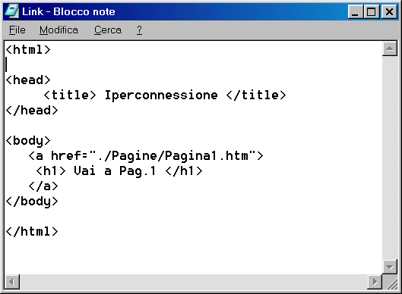
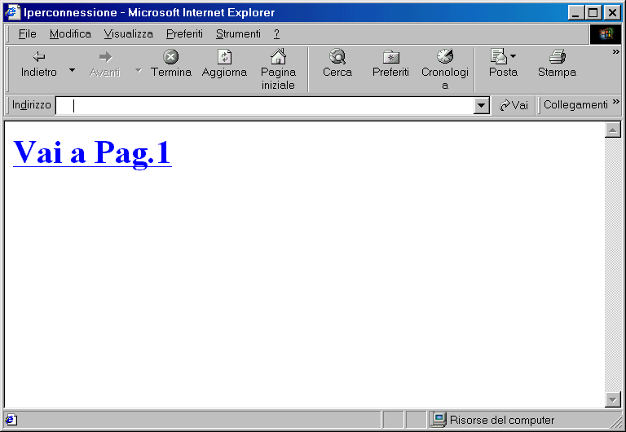
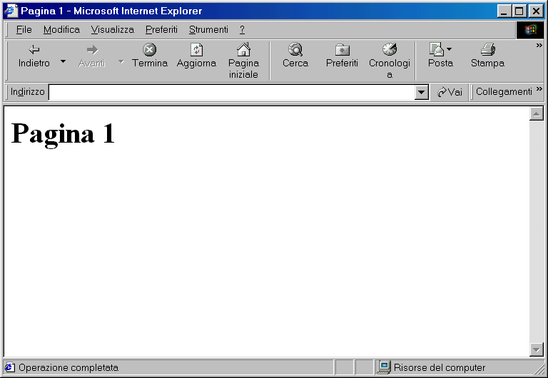
<a href=“URL” > </a>
Definisce un collegamento ad un’altra pagina la cui posizione è specificata da URL
Home.htm
Pagina1.htm

Slide 27
Collegamenti ad una pagina locale

Slide 28
Esempio
<a href=“Pagine/Pag1.htm”>
Vai a Pag.1
</a>
Pag1.htm
Cliccando con il mouse
Explorer caricherà
il file Pag1.htm

Slide 29
Collegamenti nell’ambito della stessa pagina

Slide 30
<a href=“#etichetta” > </a>
Definisce un collegamento ad un’altro punto della stessa pagina
Il punto di arrivo deve essere identificato dal tag:
<a name=“#etichetta”>
</a>

Slide 31
Esempio
<a href=“#etichetta”>
Salta a fine pagina
</a>
Salta a fine pagina
Fine pagina
<a name=“etichetta”>
Fine pagina
</a>

Slide 32
Colore dei collegamenti
<body link=“” vlink=“” alink=“” >
Definisce il colore del collegamento
link= : indica il colore dei collegamenti (link) che non sono ancora stati selezionati
vlink= : stabilisce il colore dei collegamenti visitati

Slide 33
Collegamento di posta elettronica
<a href= “mailto:marco.zucchini@libero.it” >
Clicca per inviare una e-mail !!!
</a>

Slide 34
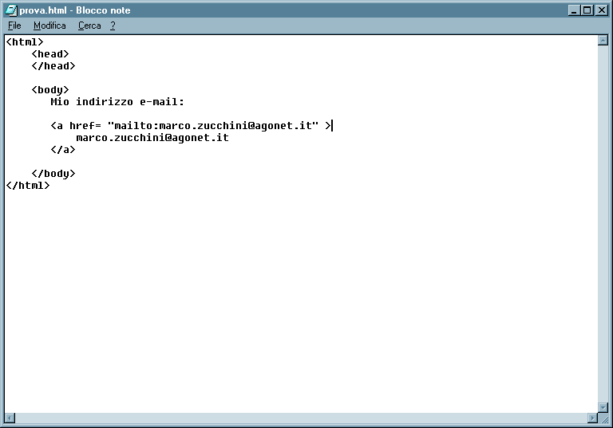
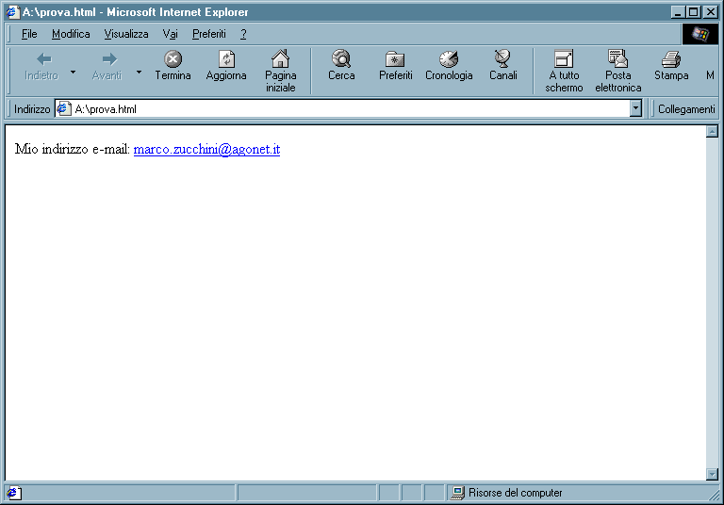
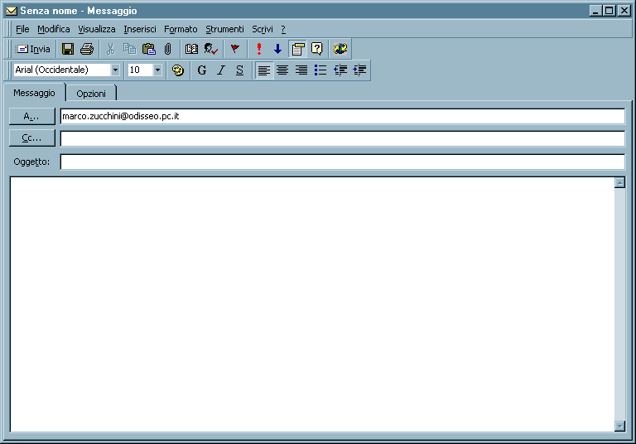

Esempio

Slide 35
Collegamenti a file
<a href= “http://www.newtrade.com/docs/report.doc” >
Scarica il documento
</a>

Slide 36
Esercizio
Creare un sito web composto da tre pagine così strutturate
Ditta Bit
Prodotti
Contatti

Slide 37
Esercizio
La pagina index.htm
  ha per titolo Ditta Bit
  contiene un collegamento alla pagina prodotti.htm, attivabile attraverso il testo Prodotti

Slide 38
Esercizio
La pagina prodotti.htm
  ha per titolo Prodotti
  elenca un certo numero di prodotti (a scelta)
  contiene un collegamento alla home page attivabile attraverso il testo Home
  contiene un collegamento a piè pagina attivabile attraverso il testo Ultimo prodotto. Utilizzare la denominazione dell’ultimo prodotto per definire il segnalibro.

Slide 39
Esercizio
La pagina contatti.htm
  ha per titolo Contatti
  contiene un collegamento alla home page attivabile attraverso il testo Home
  contiene un collegamento di posta elettronica attivabile mediante il testo Scrivici

